Slide 1
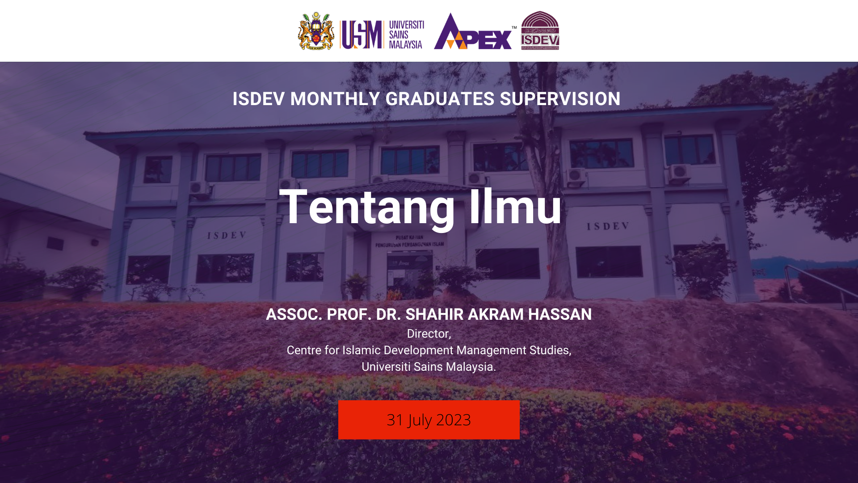

Slide 2
5 Golongan Manusia Berkaitan Ilmu
قَالَ النَّبِيُّ صَلَّى اللّهُ عَلَيْهِ وَسَلَّمَ كُنْ عَالِمًا أَوْ مُتَعَلِّمًا أَوْ مُسْتَمِعًا أَوْ مُحِبًّا وَلَا تَكُنْ خَامِسًا فَتَهْلِكَ (رواه بيهقى)
“Rasulullah SAW bersabda: Jadilah engkau orang berilmu, atau orang yang menuntut ilmu, atau orang yang mahu mendengarkan ilmu, atau orang yang menyukai ilmu. Dan janganlah engkau menjadi orang yang kelima maka kamu akan celaka” (HR. Baihaqi).)
5 Golongan Manusia
Muta’ammilan
(Orang yang menuntut ilmu)
Mustami’an
(Orang yang mahu mendengarkan ilmu)
Muhibban
(Orang yang menyukai Ilmu)
‘Aliman
(Orang berilmu)
Fatahlik
(Orang yang merosakkan)

Slide 3
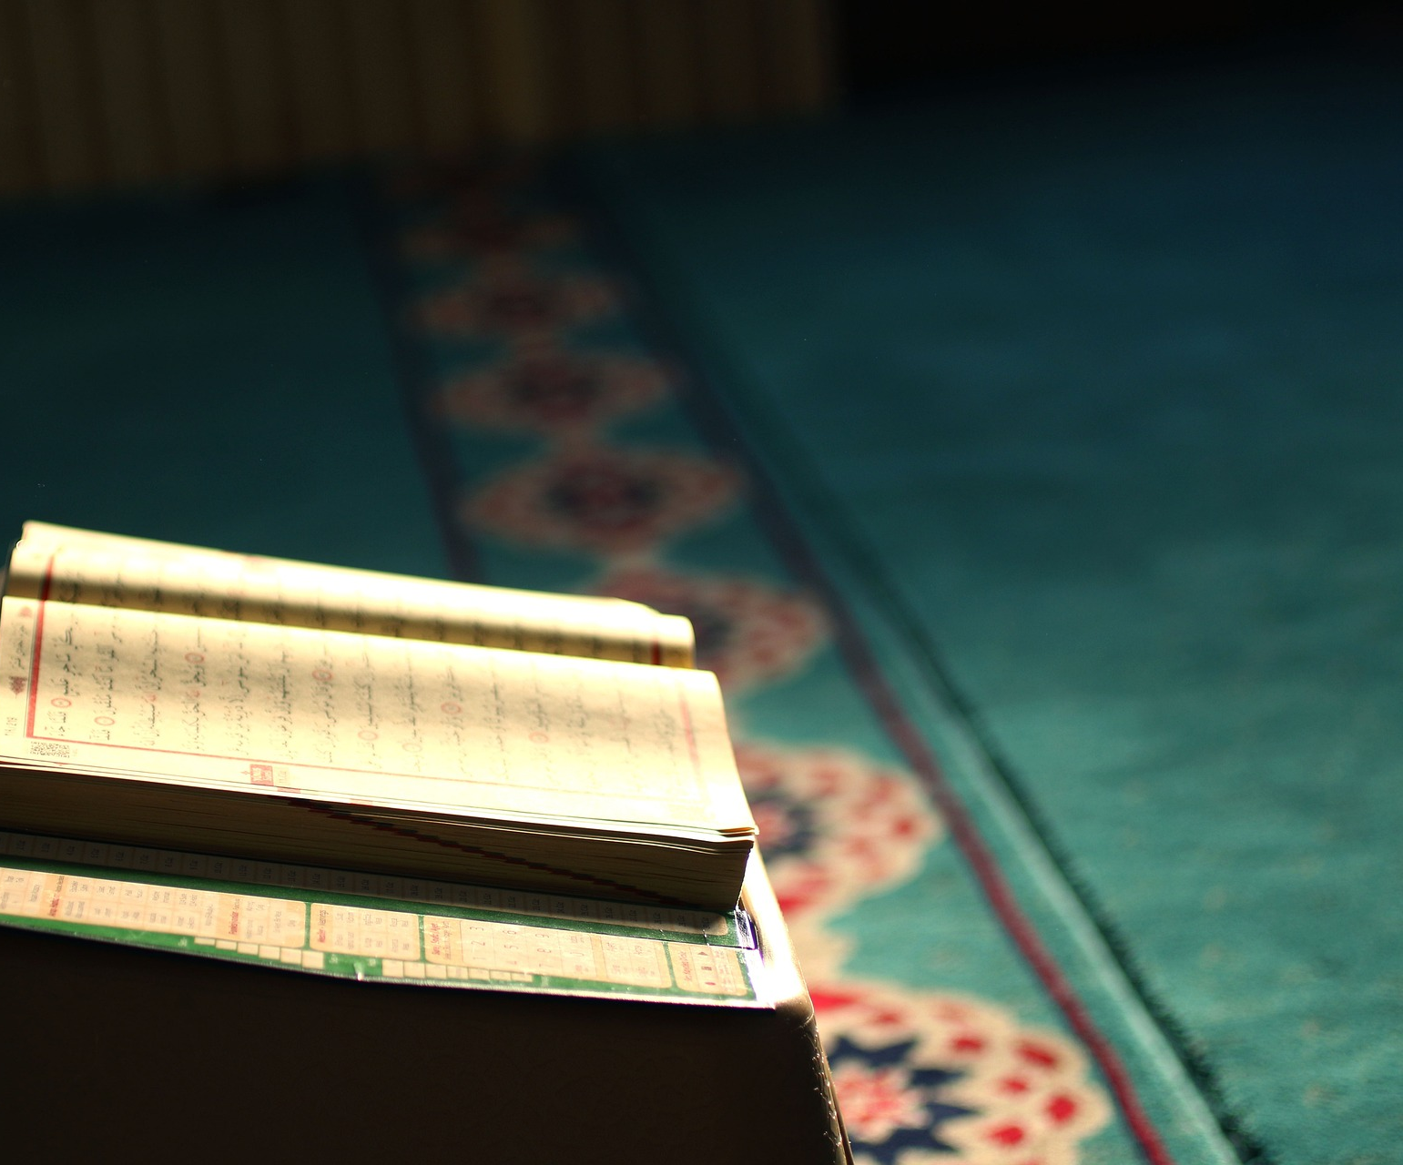
Kedudukan dan Martabat Guru
Rasulullah SAW bersabda yang bermaksud:
“Bukanlah di kalangan umatku mereka tidak memuliakan orang yang lebih tua, mereka yang tidak menyayangi anak kecil dan mereka yang tidak memberikan hak kepada guru kami.”
(Hadis Riwayat Imam Ahmad)
“Sesungguhnya ibu bapa adalah sebab kewujudan seorang anak di muka bumi ini, namun kehidupan ini akan binasa. Sedangkan guru sebab kepada kejayaan abadi seseorang di akhirat yang kekal selamanya.
(Imam al-Ghazali, Ihya Ulum al-Din)
Adab ulama terdahulu dengan Guru
Imam Abu Hanifah dikatakan tidak berani melunjurkan kakinya ke arah rumah gurunya iaitu al-Imam Hammad sekalipun jarak di antara rumah Abu Hanifah dengan Hammad jauh. Perhatikan di sini betapa tingginya penghormatan Abu Hanifah kepada gurunya sekalipun guru tersebut tidak ada di depan mata beliau.
Imam as-Syafi’i pula direkodkan sebagai berkata: “Sekiranya berada di hadapan Imam Malik, aku menyelak buku aku secara perlahan kerana bimbang mengganggu urusan beliau.”
Imam al-Daraqutni dikatakan pernah mendapati kesalahan dilakukan gurunya Imam al-Anbari. Namun beliau sangat menghormati gurunya dan segan menegurnya secara berhadapan. Beliau menggunakan orang tengah dalam menangani isu ini.

Slide 4
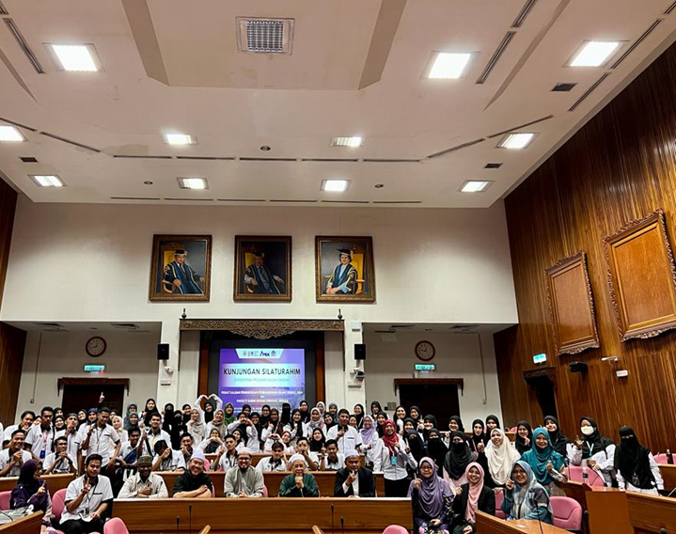
Perkara yang menyelamatkan Ilmu
5 Perkara Menyelamatkan Ilmu
Ilmu yang ada, diamalkan.
Tetap merasa masih tidak berilmu
Yakin ada yang lebih berilmu dari kita
Tahu apa yang sesuai diajarkan
Tahu kepada siapa yang perlu disampaikan
Kata Syeikhuna Tuan Guru Syeikh Ibrahim Masran Al-Banjari hafizahullah:

Slide 5
Mohon siapkan disertasi
Perkembangan Terkini
Cuti: Ogos-September
Semester Seterusnya: 17 Oktober
Selamatkan Pengajian Anda
MISDEV
RISDEV
Mohon siapkan disertasi
Jangan abaikan disertasi
Masa ni ada ruang untuk penyeliaan
Pembentangan proposal
Pembentangan dapatan kajian
Submit tesis

Slide 6
Mohon siapkan disertasi
Perkembangan Terkini
Pensyarah
Perkemaskan bahan / fail pengajaran dan pembelajaran
Sempurnakan penyelidikan dan penerbitan
Siapkan kerja pentadbiran-ISDEV
Buat jaringan dan attachment dalam & luar negara,
Sebarkan idea dan pemikiran ISDEV.
Cuti: Ogos-September
Semester Seterusnya: 17 Oktober

Slide 7
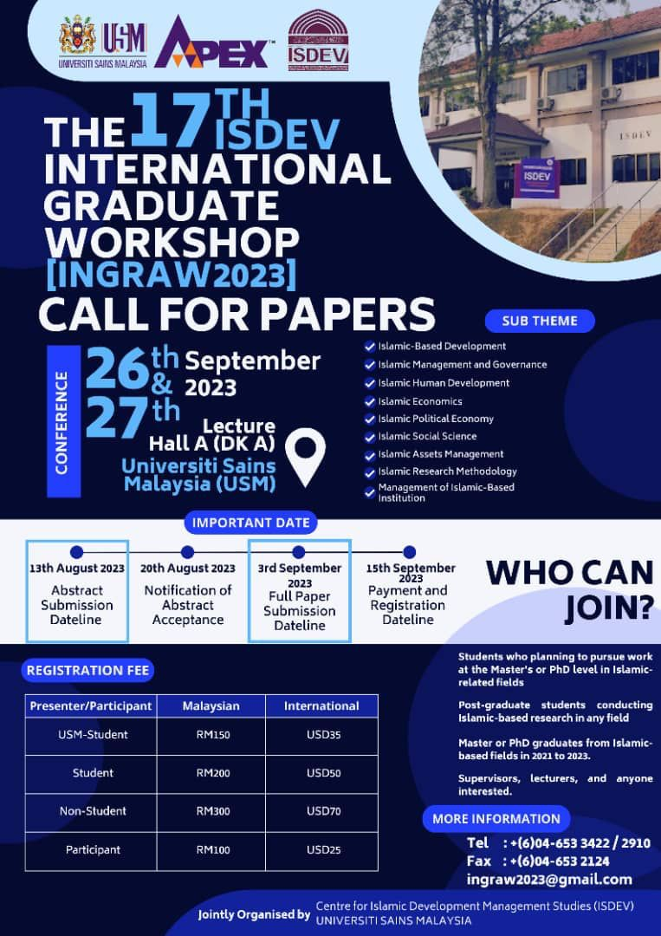
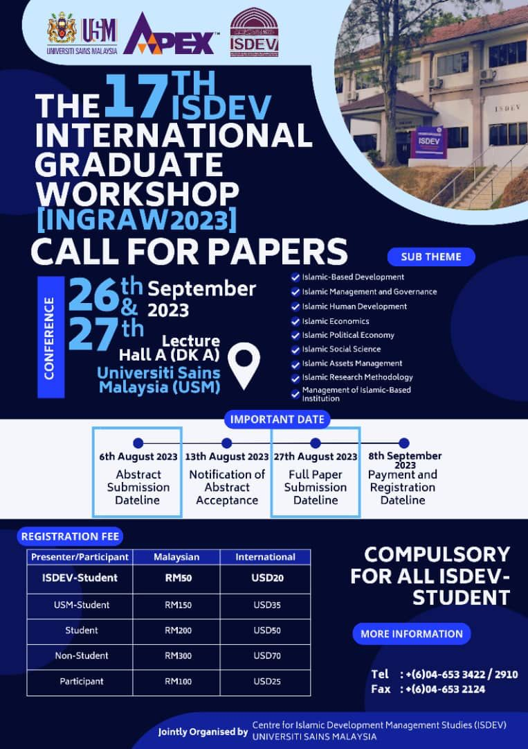
Pihak Luar
ISDEV
Perkembangan Terkini
INGRAW
“Semua pelajar WAJIB (muakkad) membentangkan kertas kerja masing-masing”.
DMSH
Penasihat INGRAW2023

Slide 8
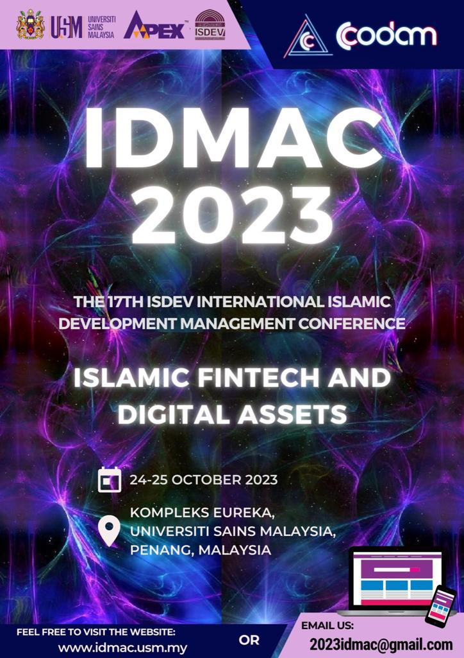
Perkembangan Terkini
IDMAC
Sub-themes (not limited to):
✅ Islamic-based Development
✅ Islamic Management & Governance
✅ Islamic Human Development
✅ Islamic Economics
✅ Islamic Political Economy
✅ Management of Islamic-based Institution
✅ Islamic Assets Management
✅ Islamic Social Sciences
✅ Islamic Research Methodology
▶️ Important Dates:
Dateline for
Abstract Submission: 13th August 2023
Fullpaper Submission 3rd September 2023

Slide 9
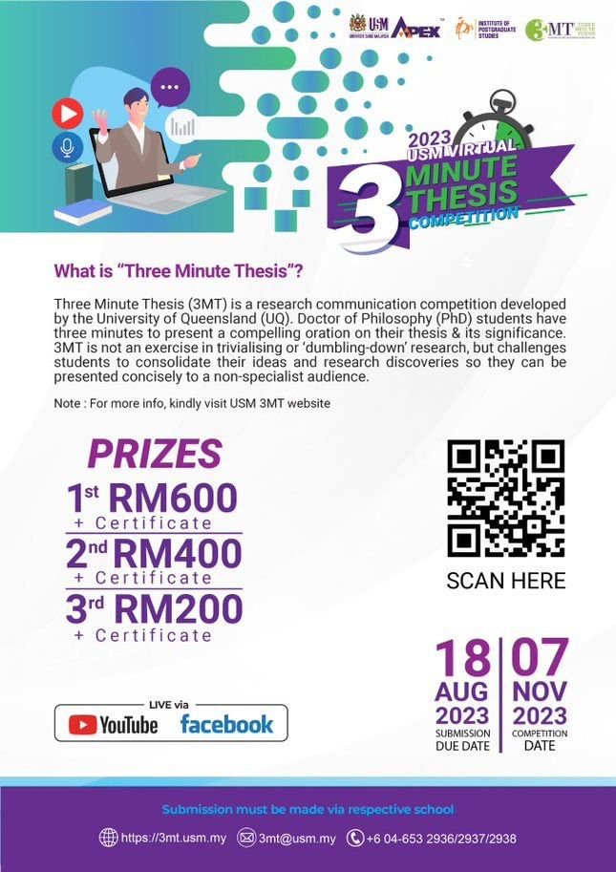
Perkembangan Terkini
Digalakkan untuk turut serta:

Slide 10
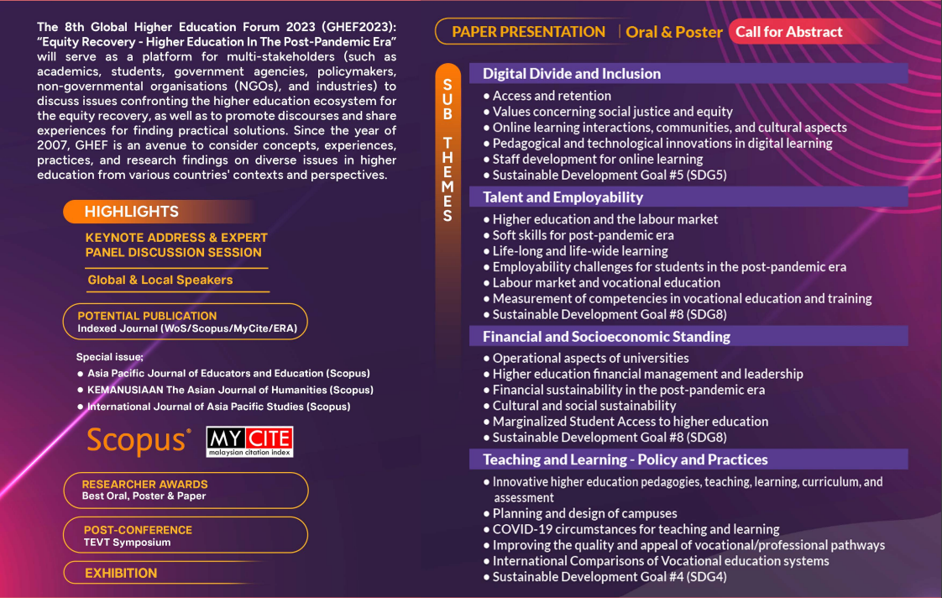
Potential Publication in SCOPUS Indexed Journal:

